Slide 1
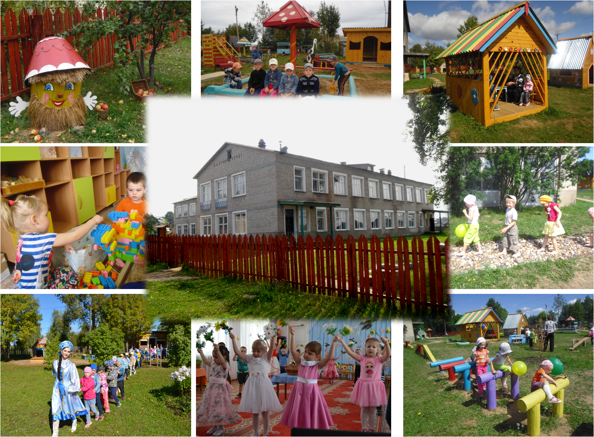
Муниципальное дошкольное образовательное учреждение детский сад «сказка» октябрьского муниципального района костромской области

Slide 2
Муниципальное дошкольное образовательное учреждение детский сад «сказка» октябрьского муниципального района костромской области
«Совместно проведенные физкультурные занятия, праздники, досуги в детском саду как одна из форм приобщения детей и родителей к здоровому образу жизни»
Подготовила: инструктор по физической культуре Цыберт Наталья Витальевна

Slide 3
взаимодействие с семьями по вопросам организации режима двигательной активности ребенка, мы используем в детском саду следующие формы работы:
Совместные физкультурные занятия, досуги, праздники, родительские собрания
Консультации,
беседы
Наглядные уголки для родителей, стенды, папки-передвижки.
Формы работы с родителями
Выставки рисунков, конкурсы
Неделя здоровья
Выпуск газет на спортивные темы

Slide 4
Цель: Создание условий для активного вовлечения родителей в образовательную деятельность в соответствии с ФГОС, для успешного решения задач физического развития.
Задачи:
- повышение компетенции родителей в физическом развитии и воспитании ребёнка;
приобщение родителей к участию в жизни детского сада через
поиск и внедрение наиболее эффективных форм работы;
- способствовать созданию содружества «родители – дети – педагоги» через активное включение родителей в образовательный процесс в рамках сохранения и укрепления здоровья детей и их физического развития.

Slide 5
Родительские собрания «Где прячется наше здоровье?»

Slide 6
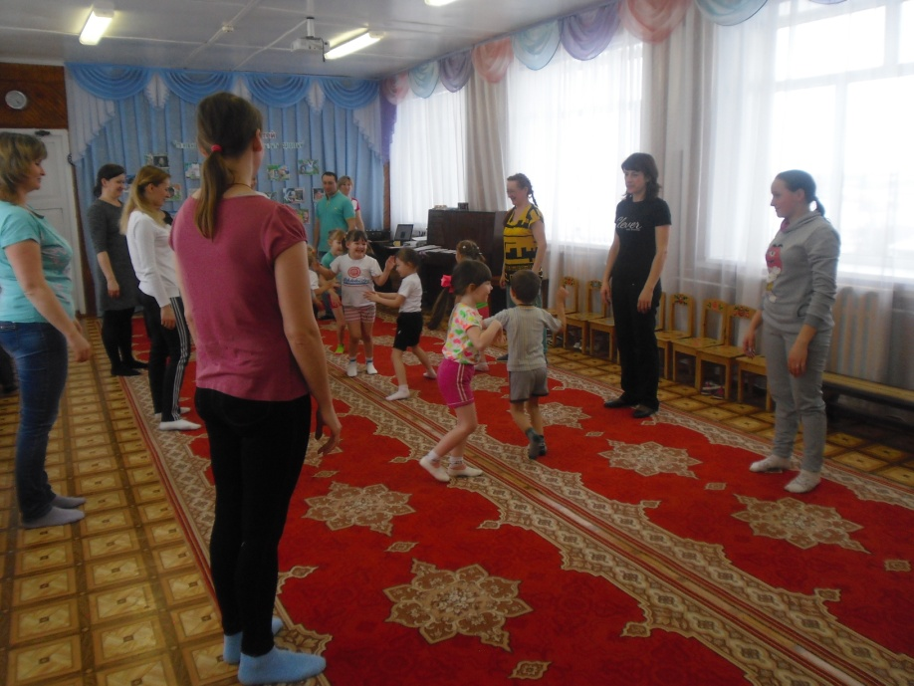
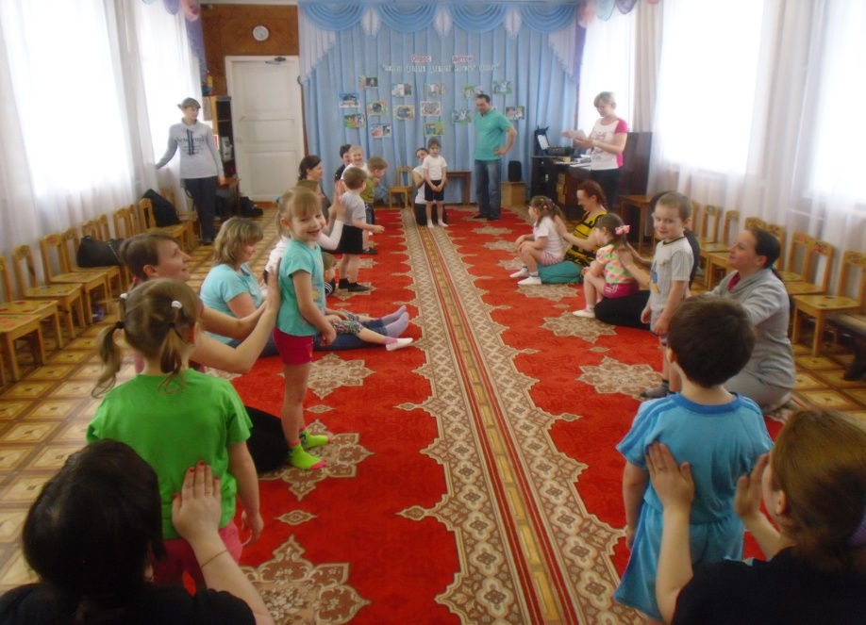
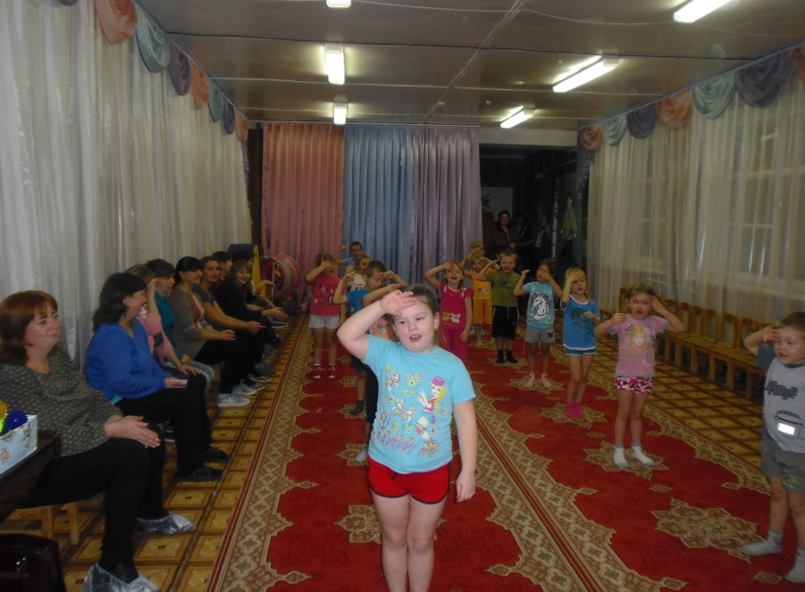
Родительское собрание «Поговорим о здоровье».

Slide 7
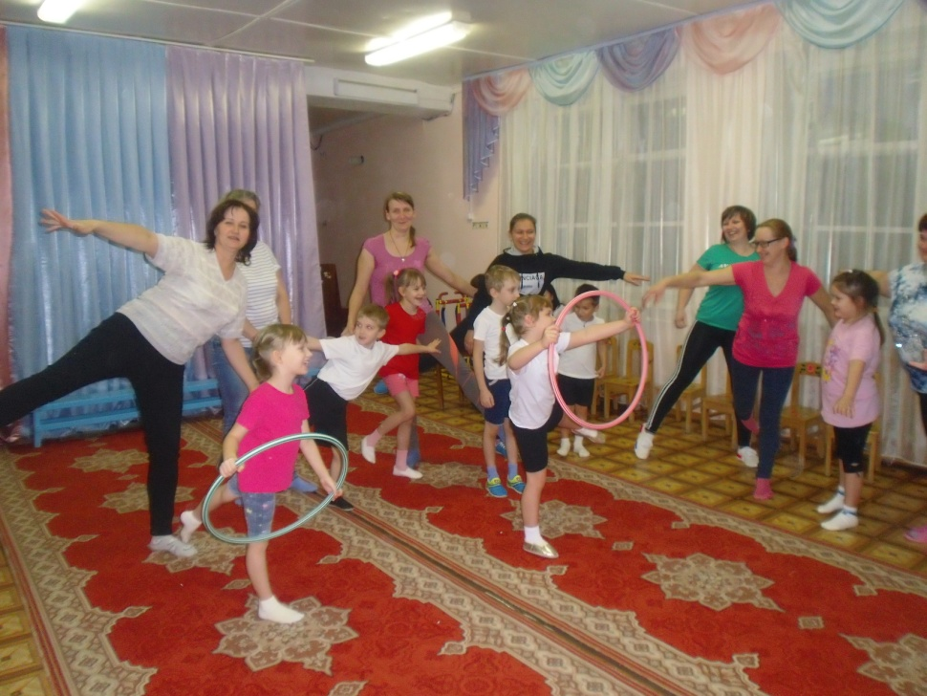
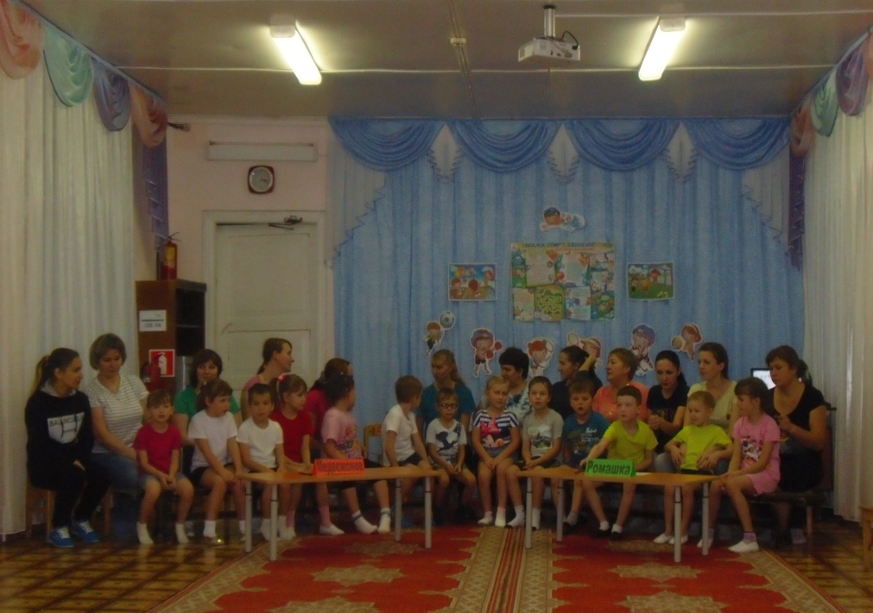
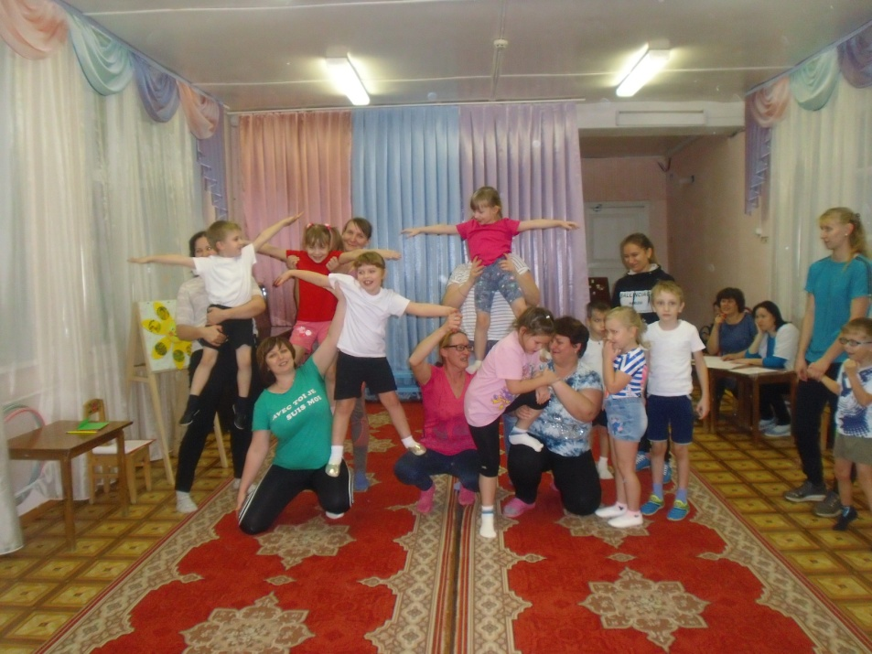
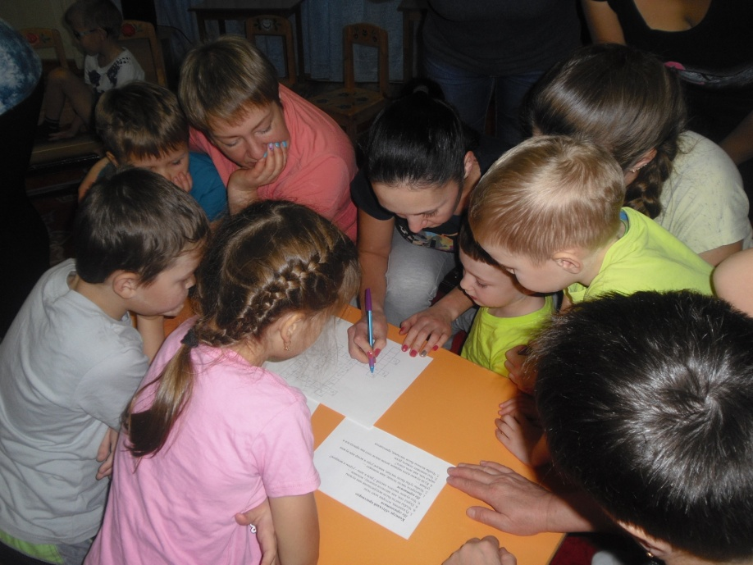
КВН «Школа здорового образа жизни»
Здоровья день, день красоты,
Его все любят – я и ты.
И все вокруг твердят всегда:
«Здоровым быть – вот это да!»

Slide 8
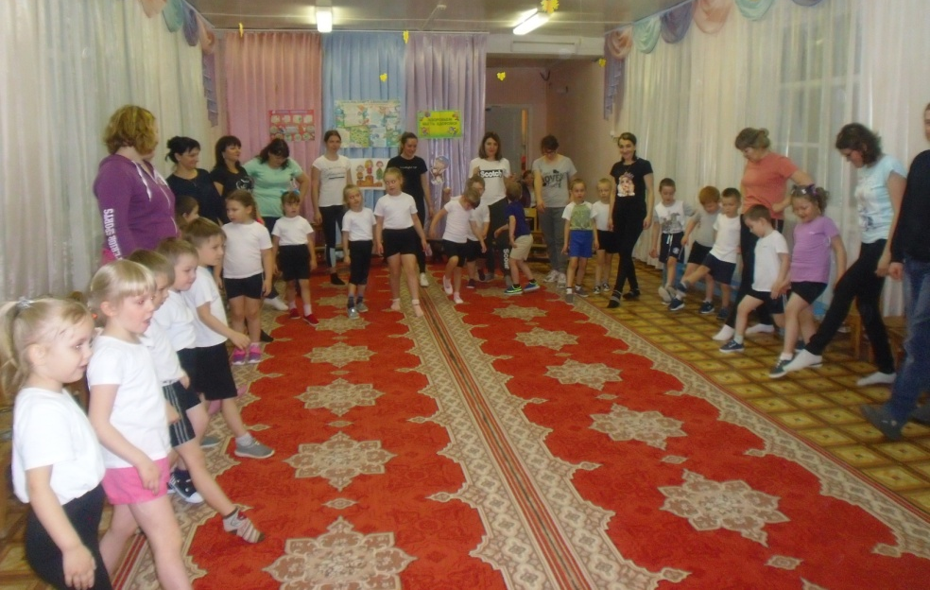
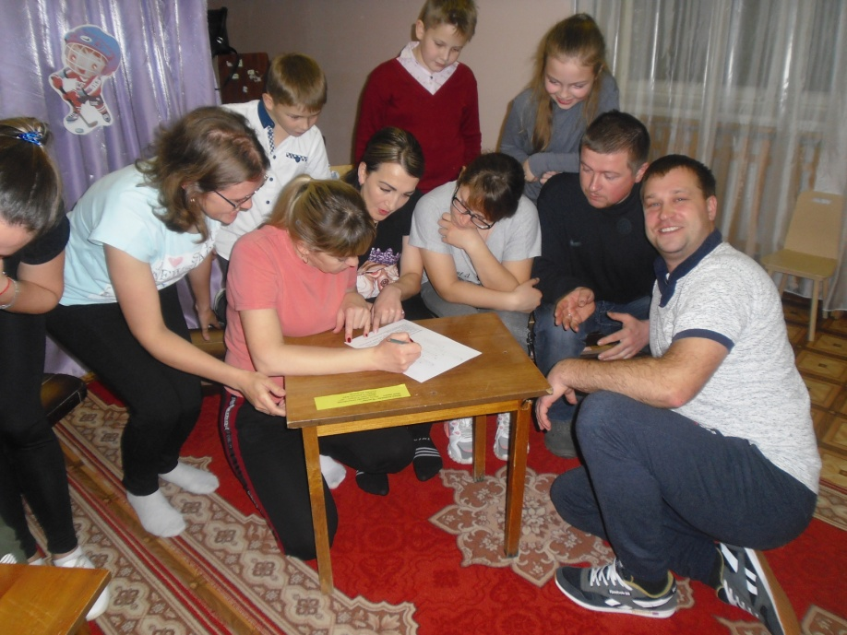
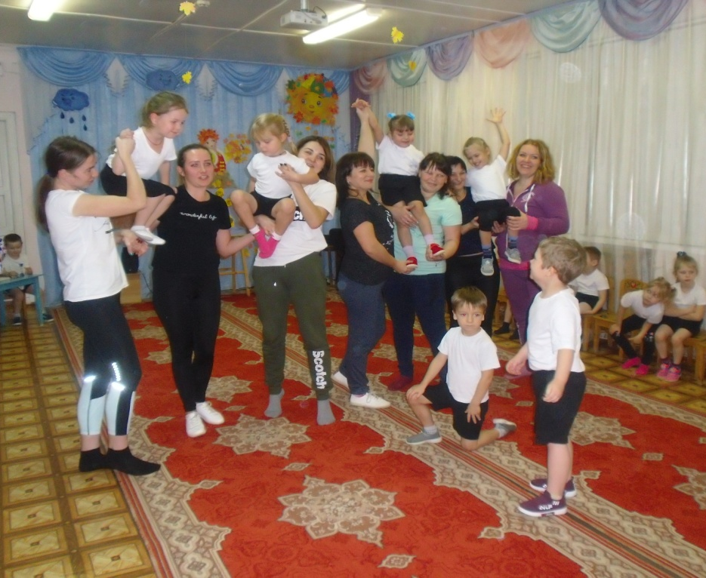
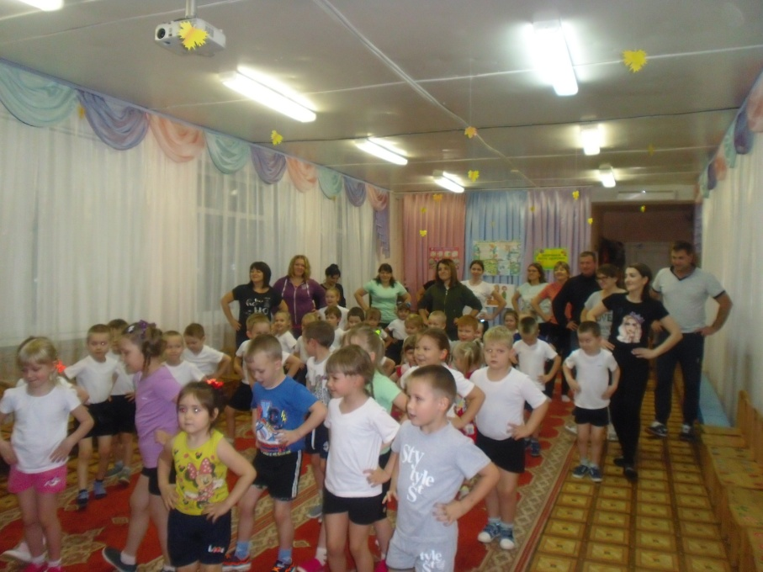
Игра-викторина «Мы здоровью скажем – ДА»
Пусть Викторина надолго запомниться.
Пусть все желания ваши исполняться,
Пусть все болезни пройдут стороной,
А физкультура вам станет родной

Slide 9
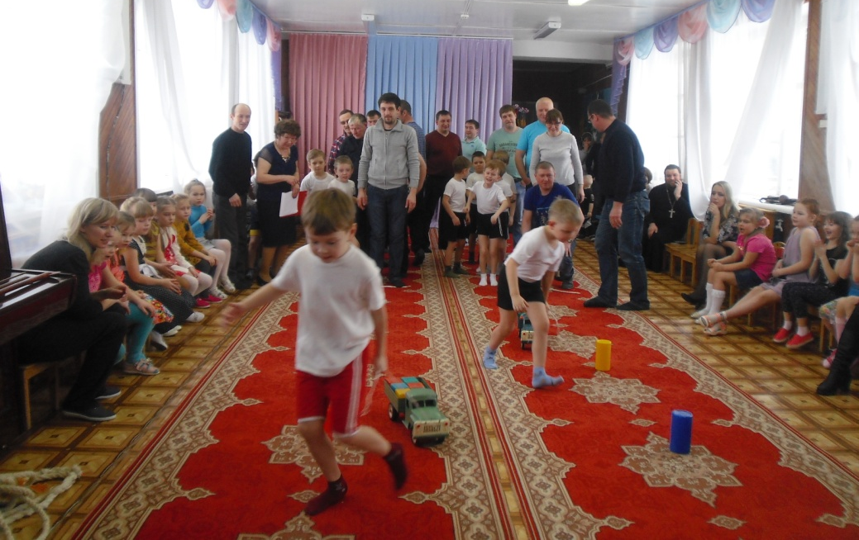
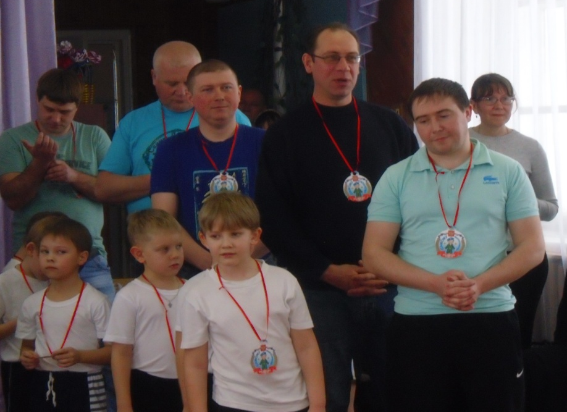
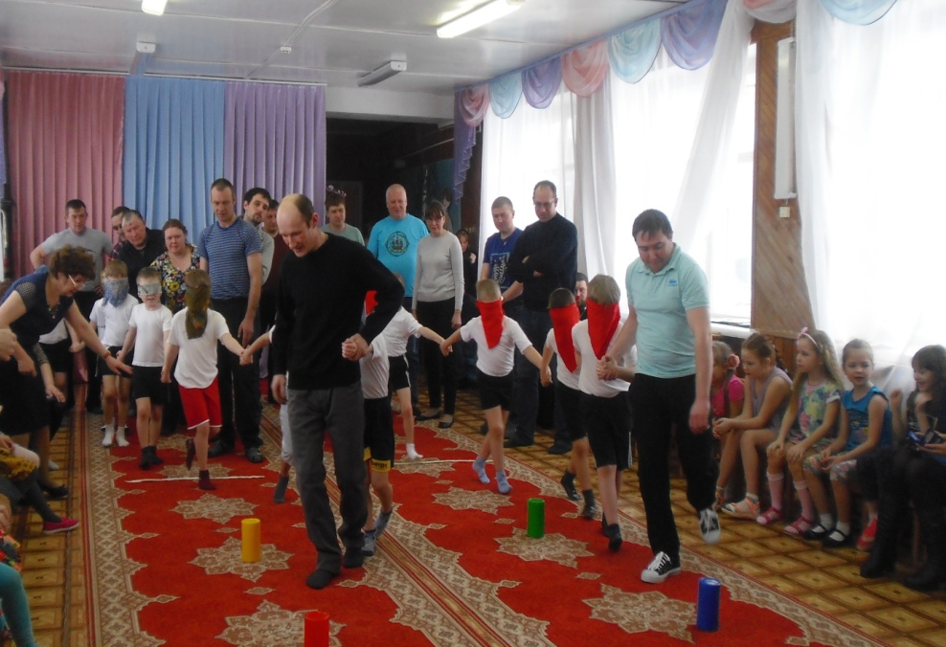
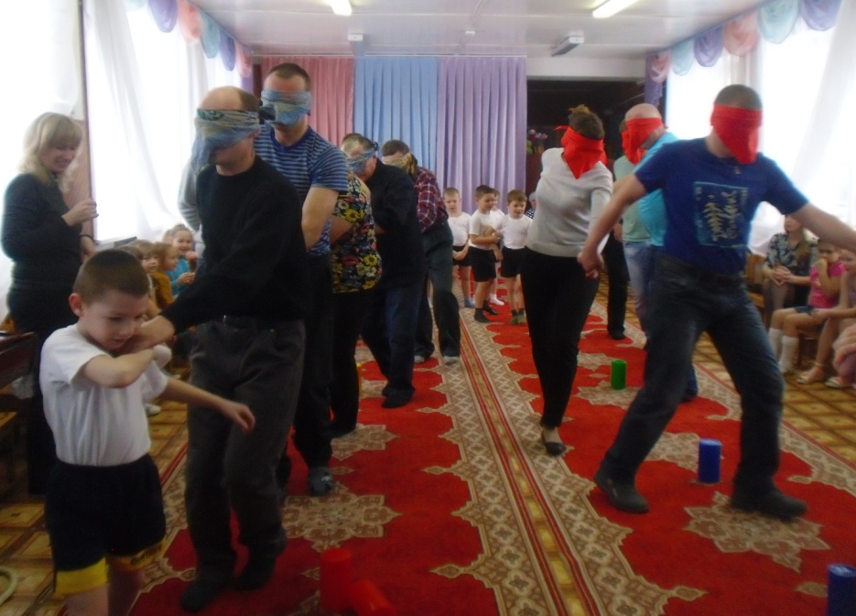
спортивный праздник «Будем в Армии служить»

Slide 10
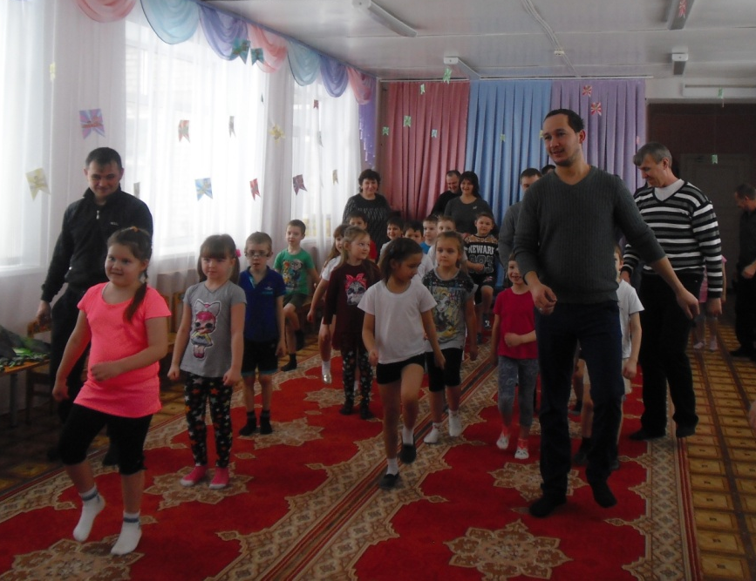
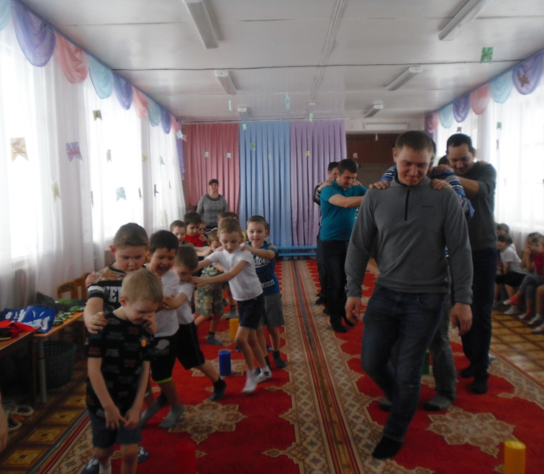
спортивный праздник «папа – гордость моя!»

Slide 11
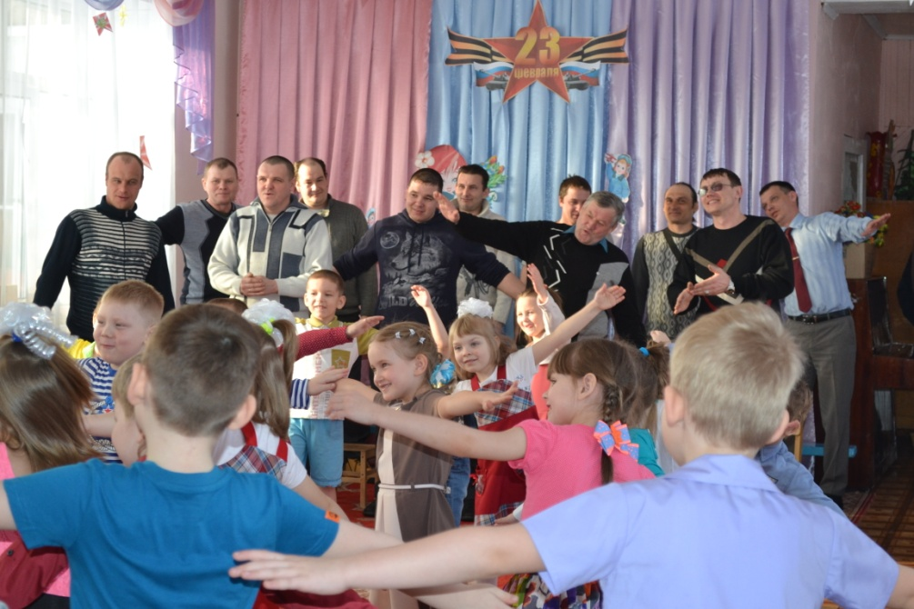
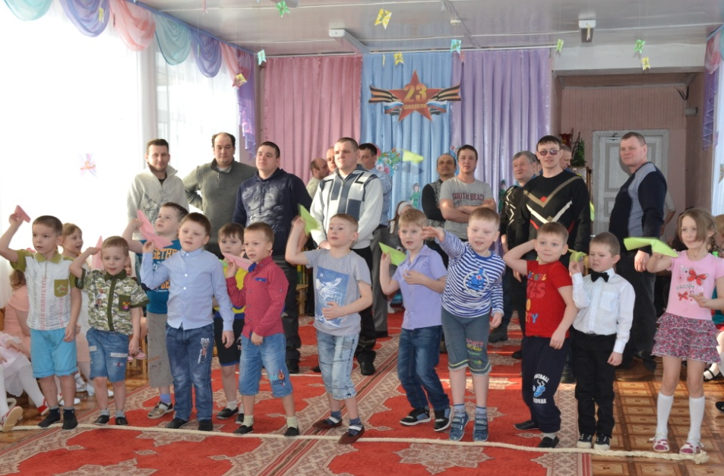
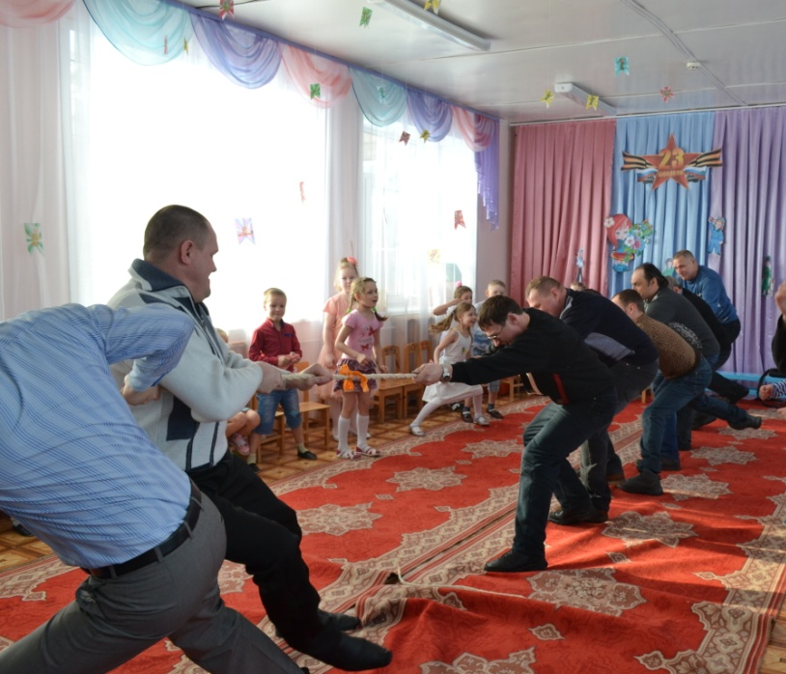
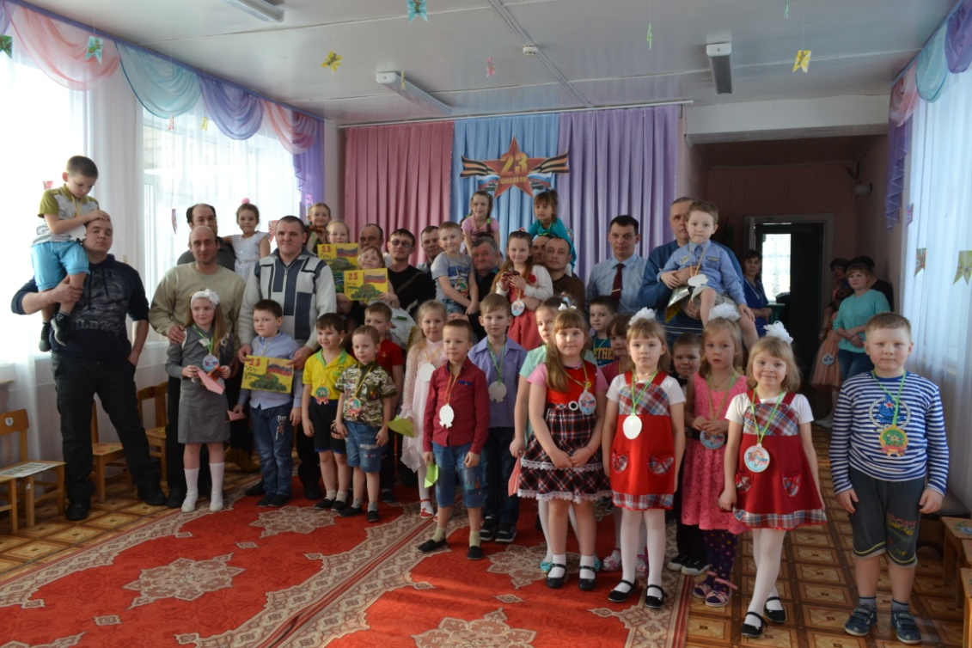
Спортивный праздник «школа молодого бойца»

Slide 12
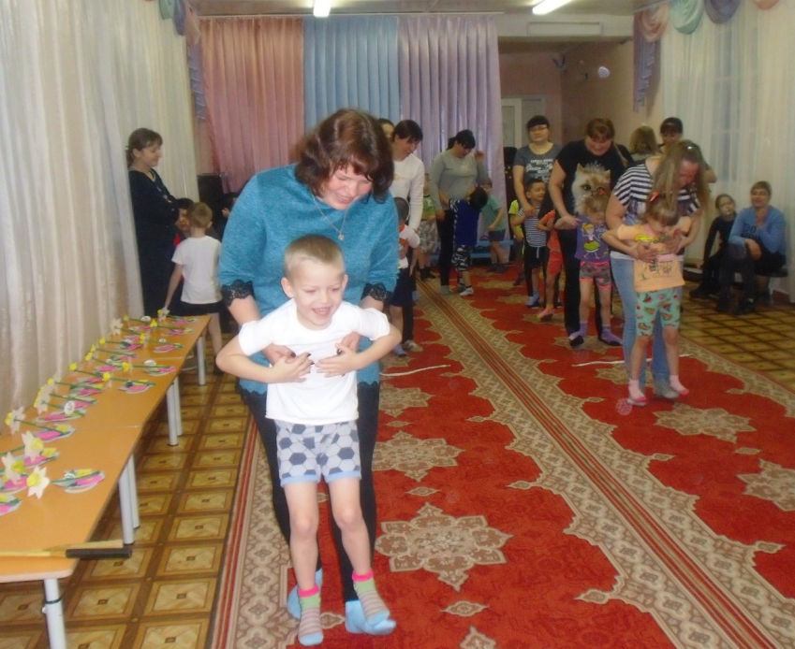
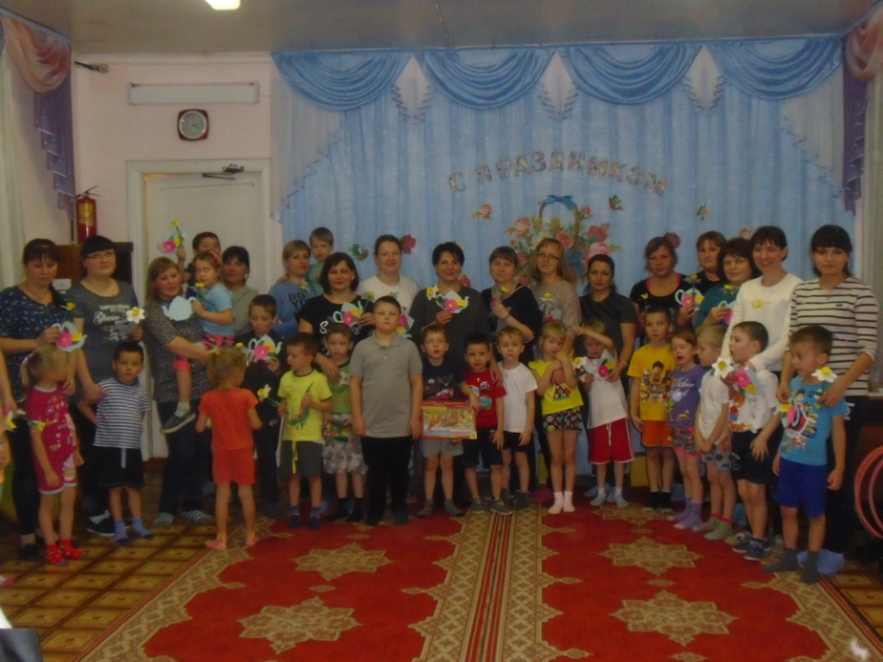
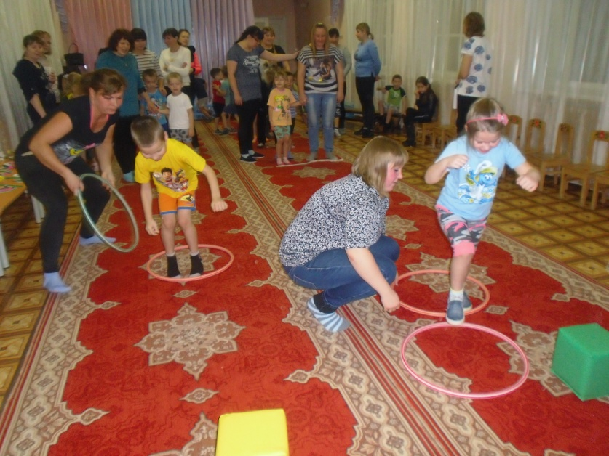
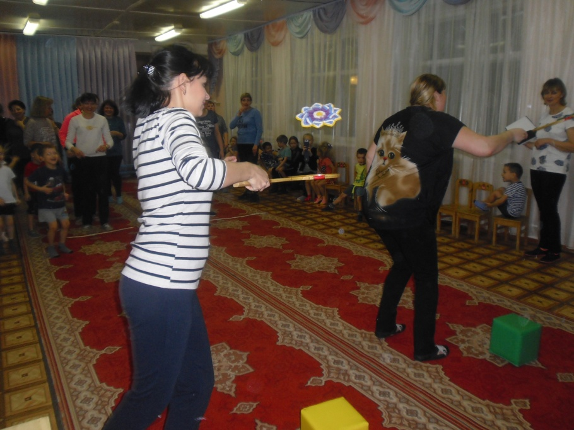
Спортивный праздник «Мамы разные нужны, а спортивные – важны!»
Мама — супер, мама класс!
Лучше в мире нету вас!

Slide 13
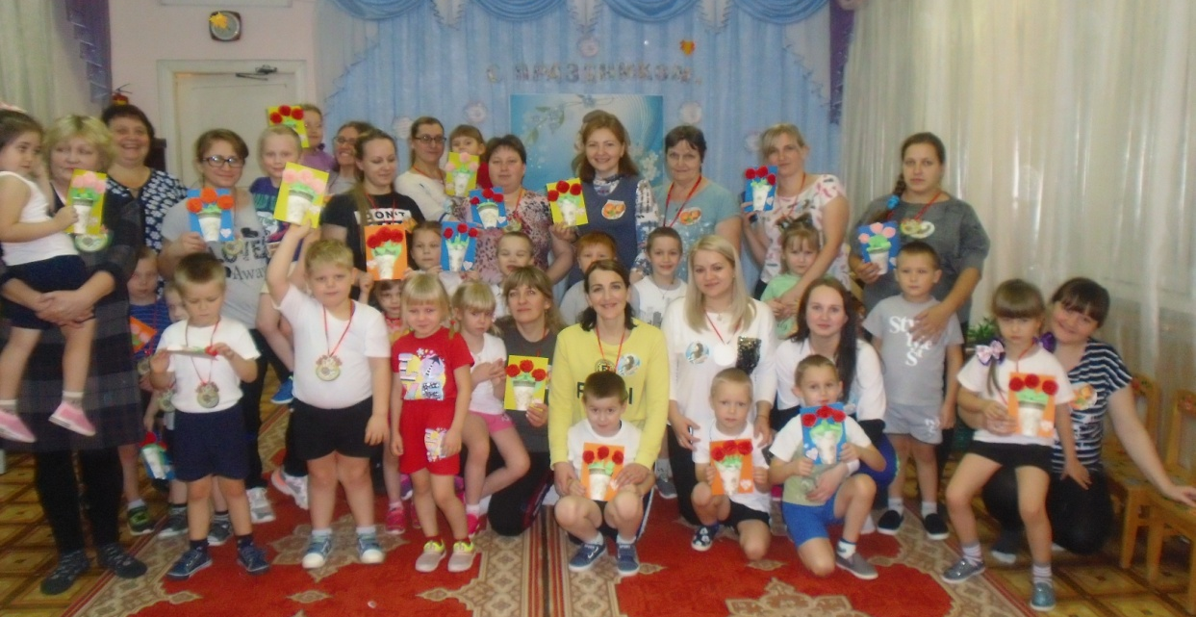
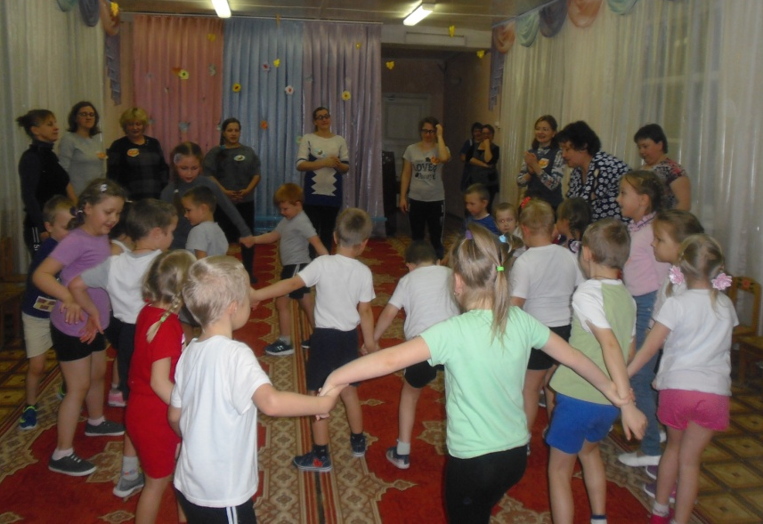
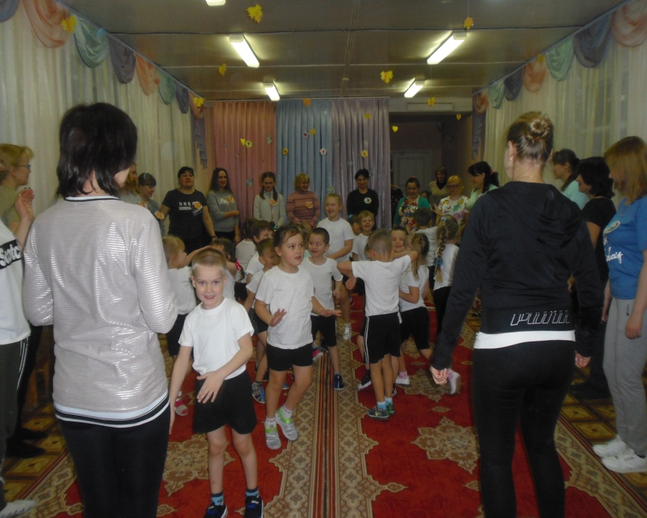
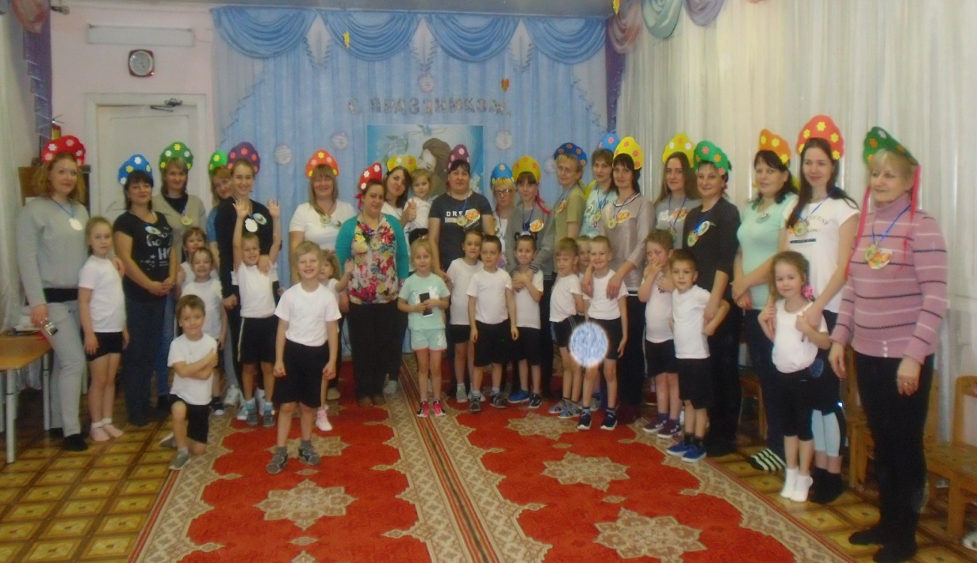
Спортивный праздник «Моя мамочка самая спортивная»
Мы красотки, хоть куда!
Дети любят нас всегда!

Slide 14
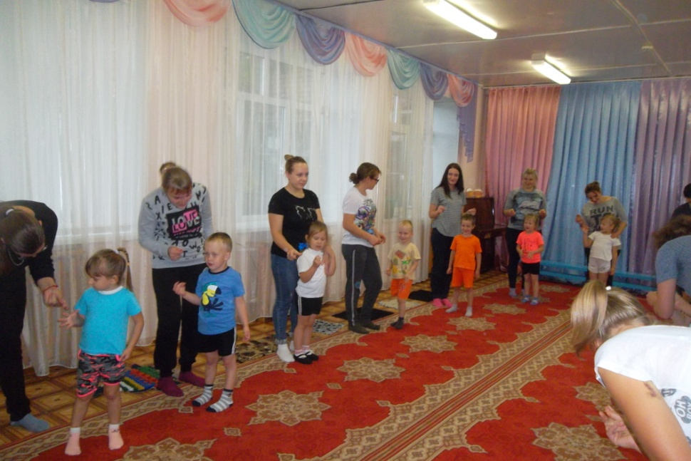
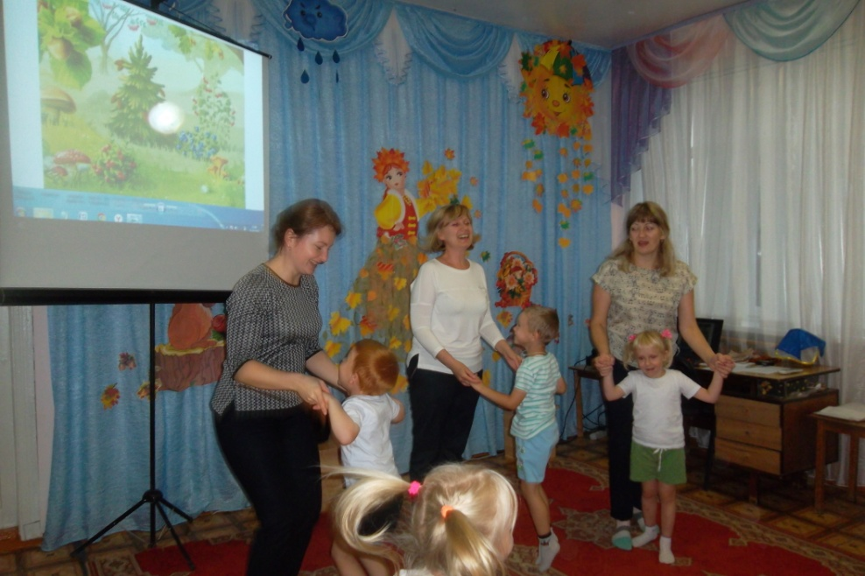
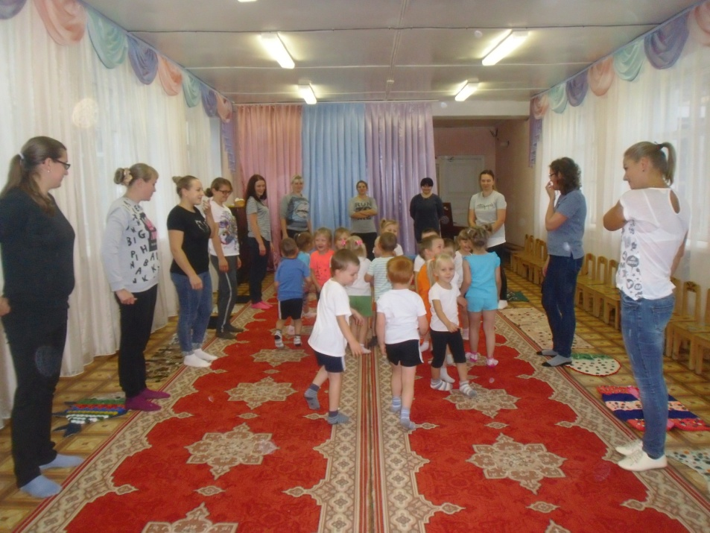
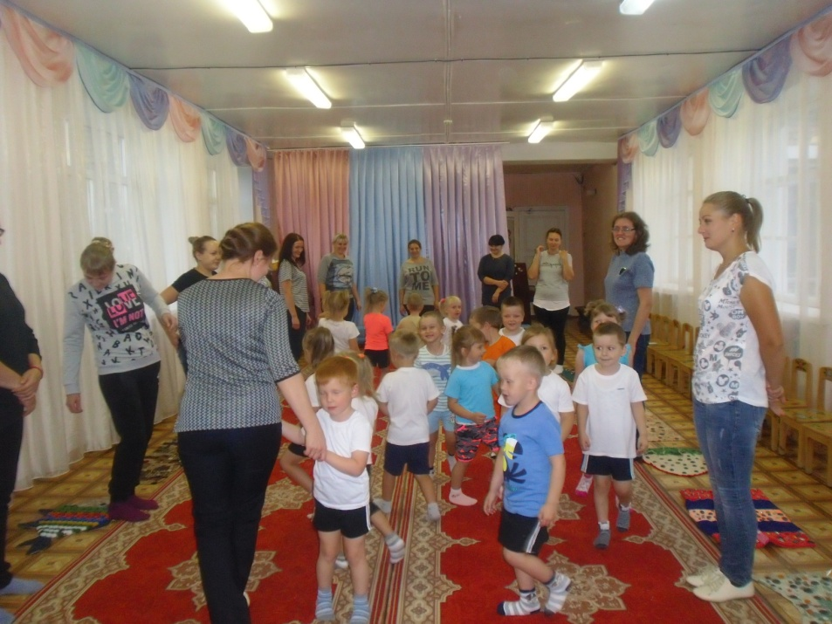
Физкультурное занятие «Путешествие на лесную полянку»

Slide 15
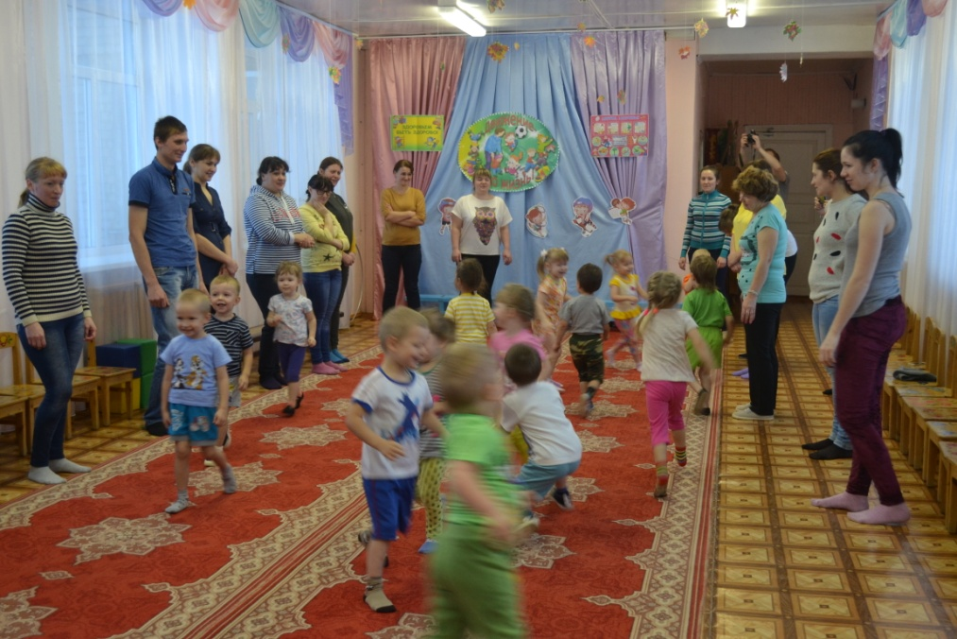
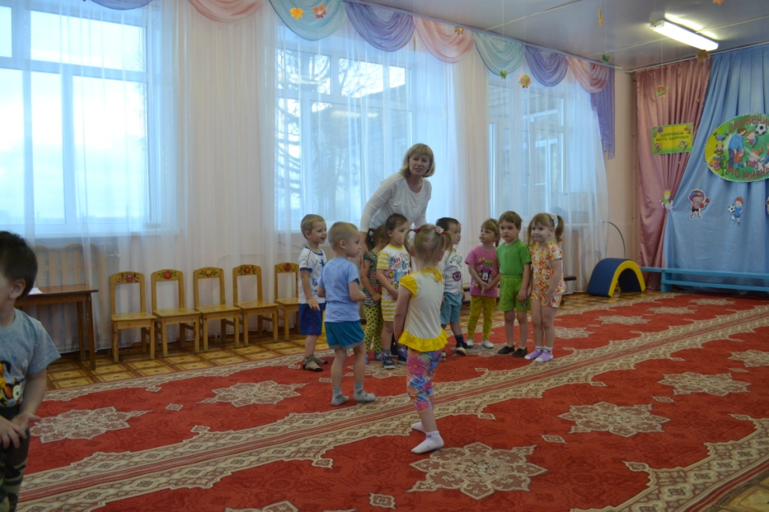
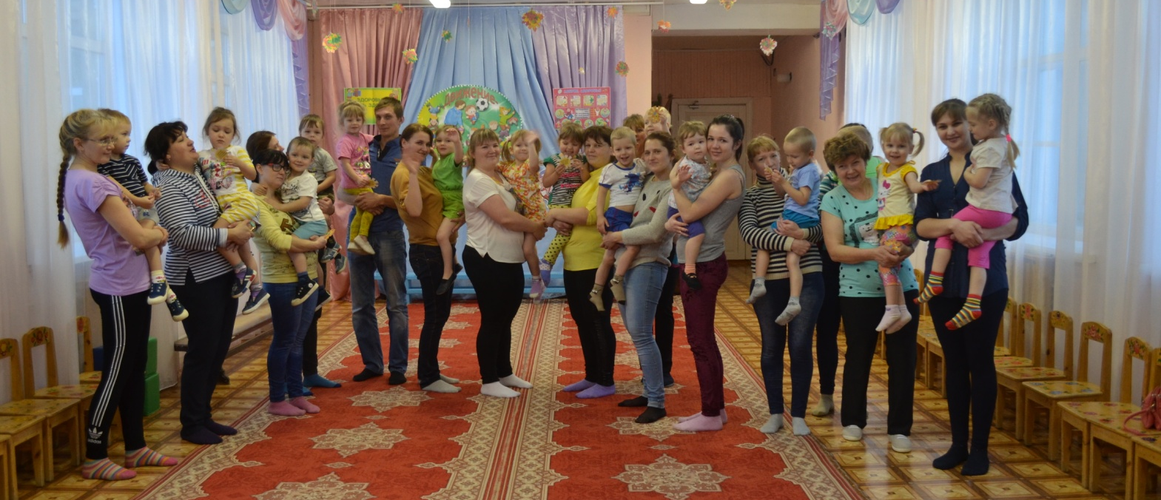
Физкультурное занятие «в гости к солнышку»

Slide 16
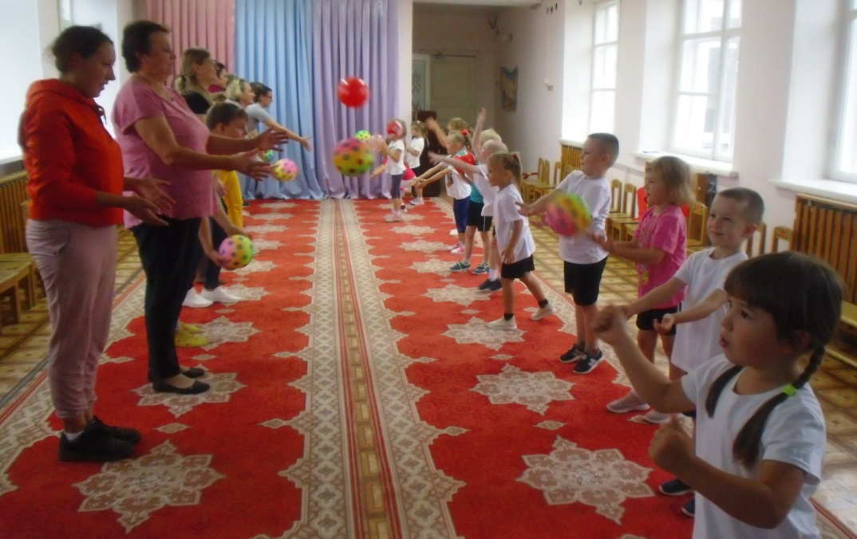
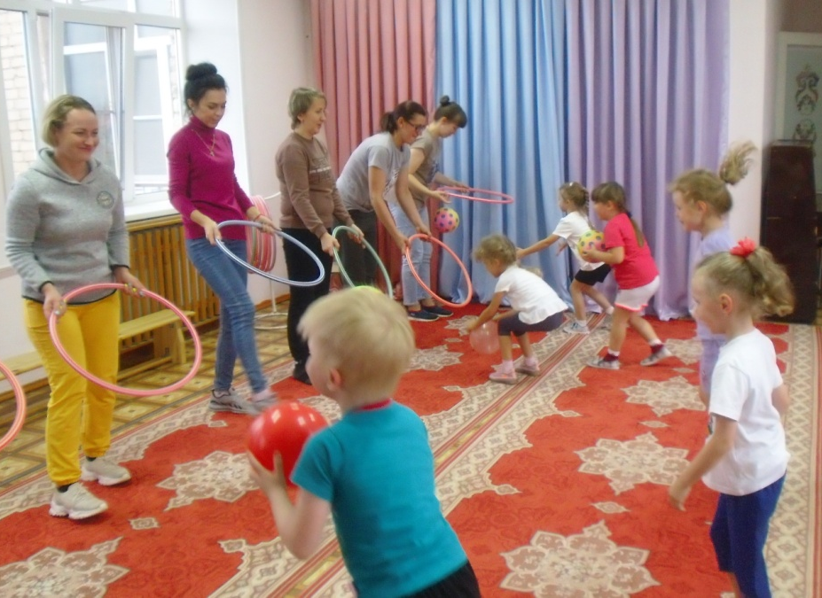
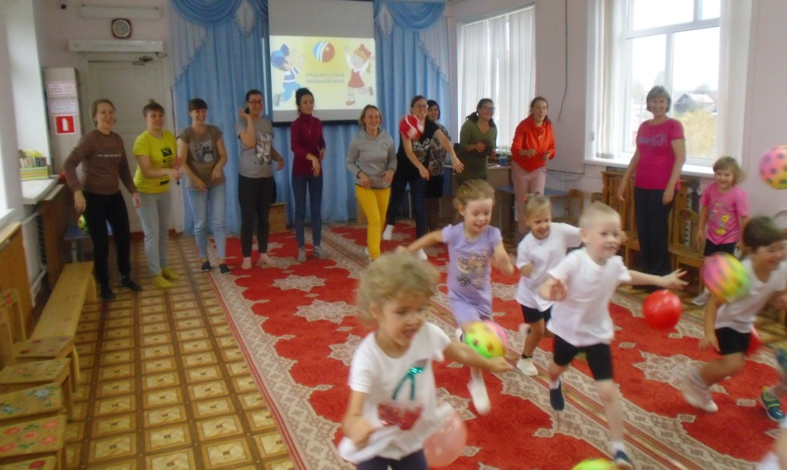
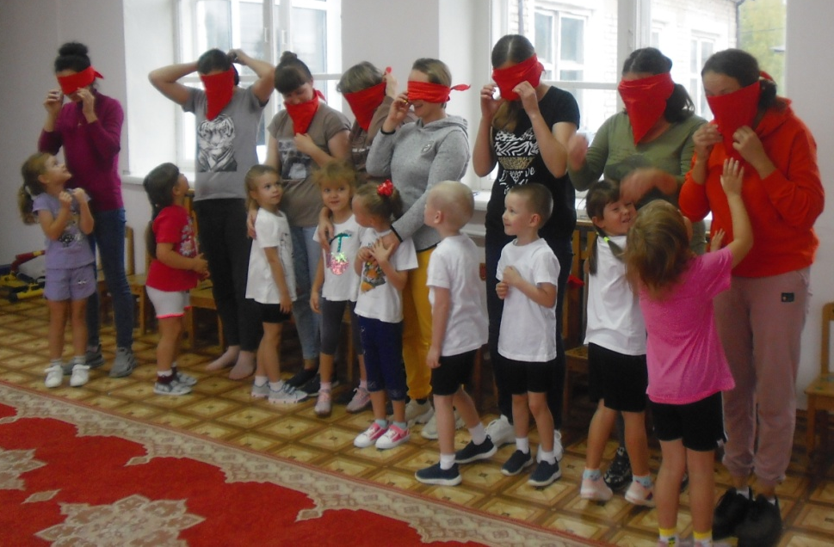
Физкультурное занятие «наш веселый звонкий мяч»

Slide 17
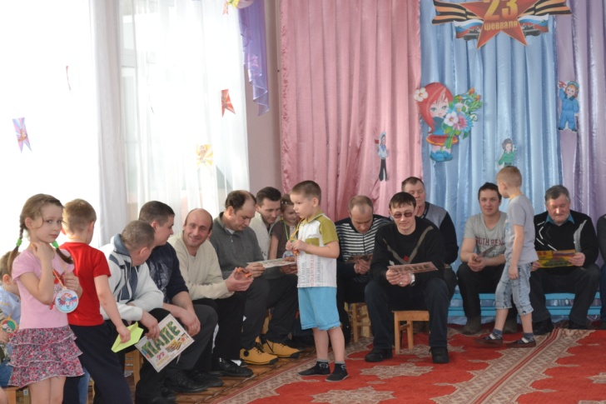
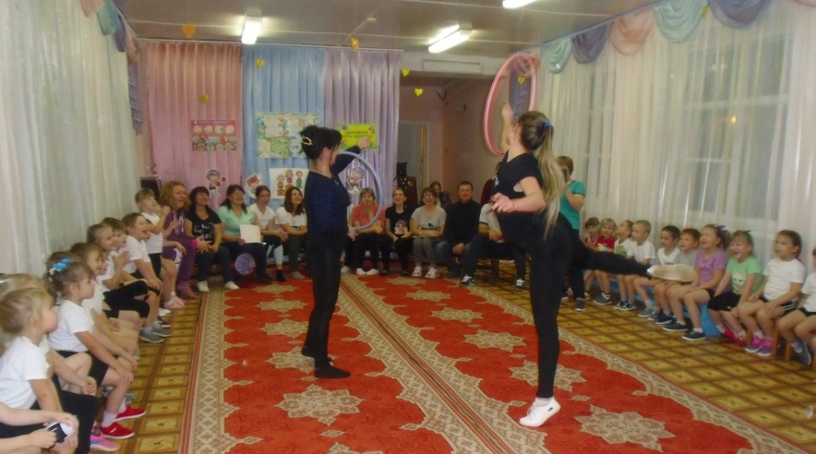
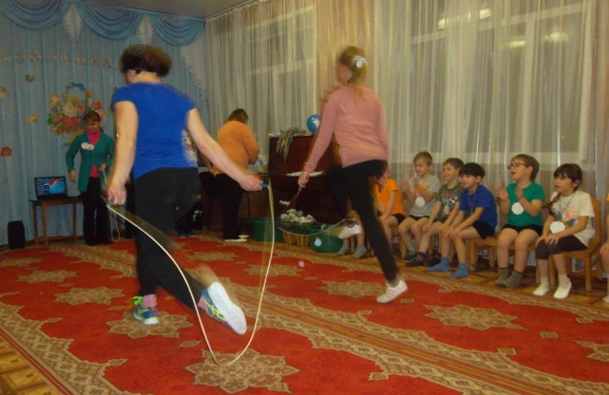
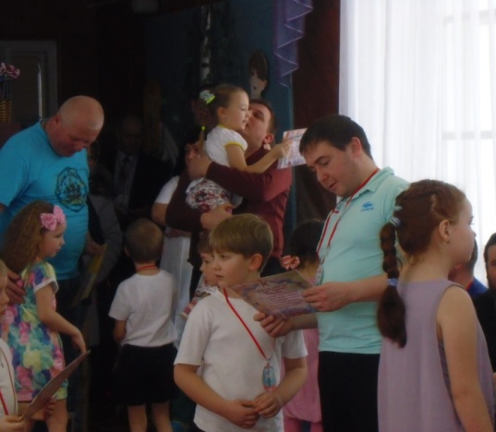
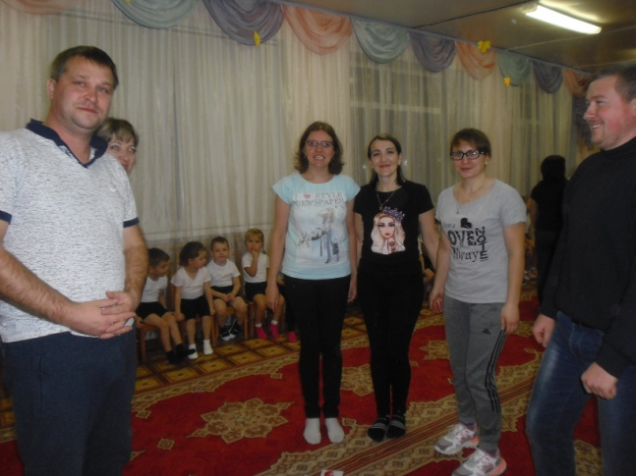
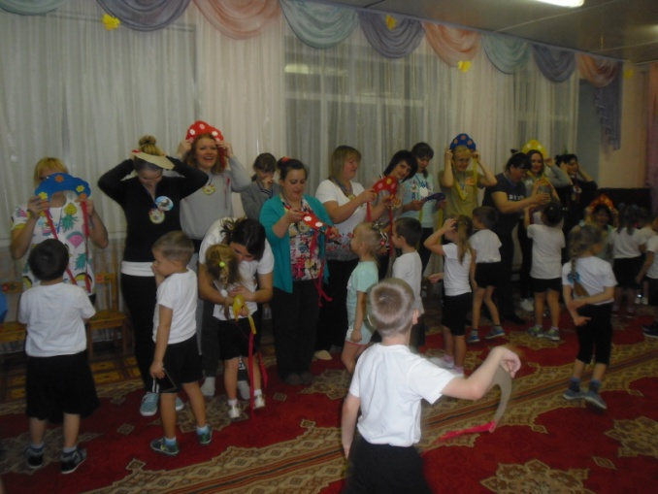
Родители у нас – народ прекрасный,
Смысл воспитания для них, предельно ясный.
Ведь только творчество и труд,
Нам личность в будущем дадут

Slide 18
Спасибо
за внимание!

